Slide 1
ESCENARIO DE RIESGO
IDENTIFICACIÓN DE PROBABLES LOCALIDADES AFECTADAS
PRONÓSTICO DE PRECIPITACIONES 19/11/2017 (10:00 HORAS)

Slide 3
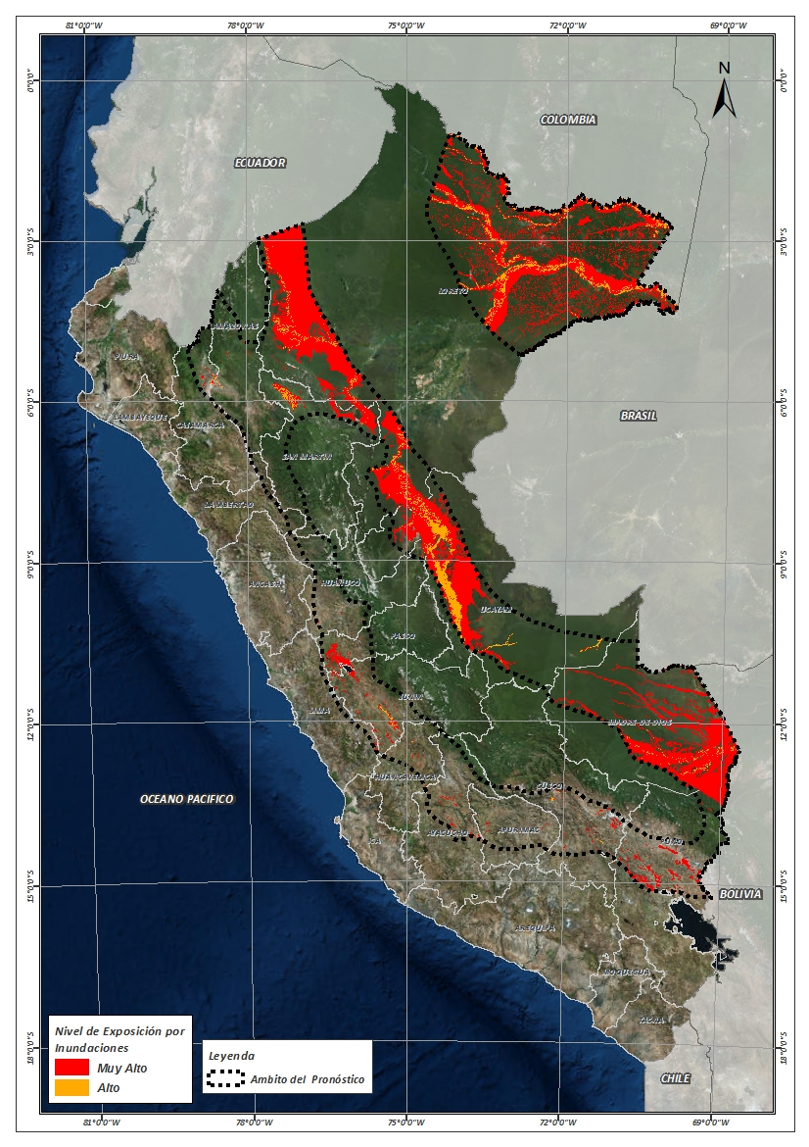
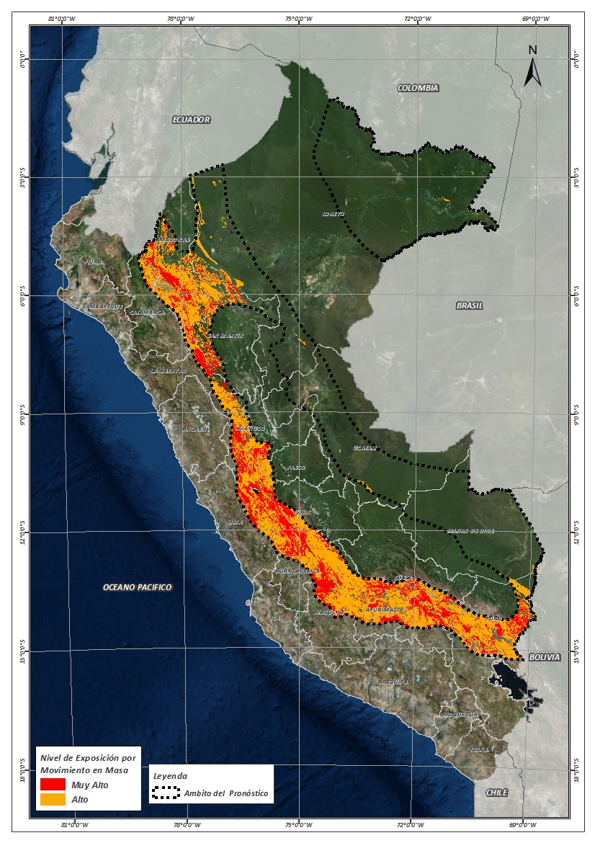
Mapa de exposición alta por INUNDACION Según el Pronóstico de Lluvias (Nivel 03)
Mapa de exposición alta por MOVIMIENTOS EN MASA Según el Pronóstico de Lluvias (Nivel 03)
Nivel 03

Slide 4
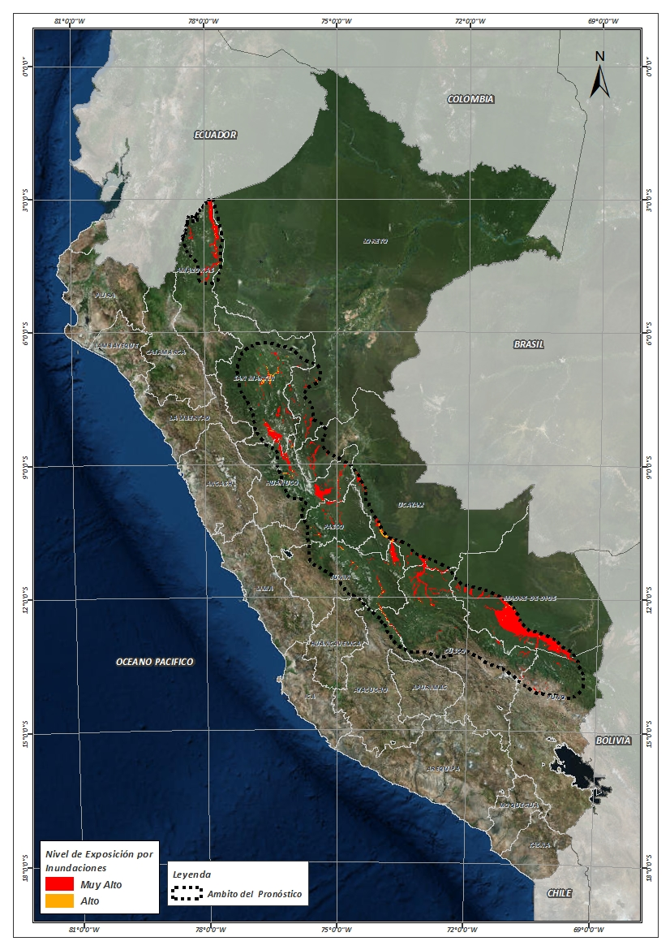
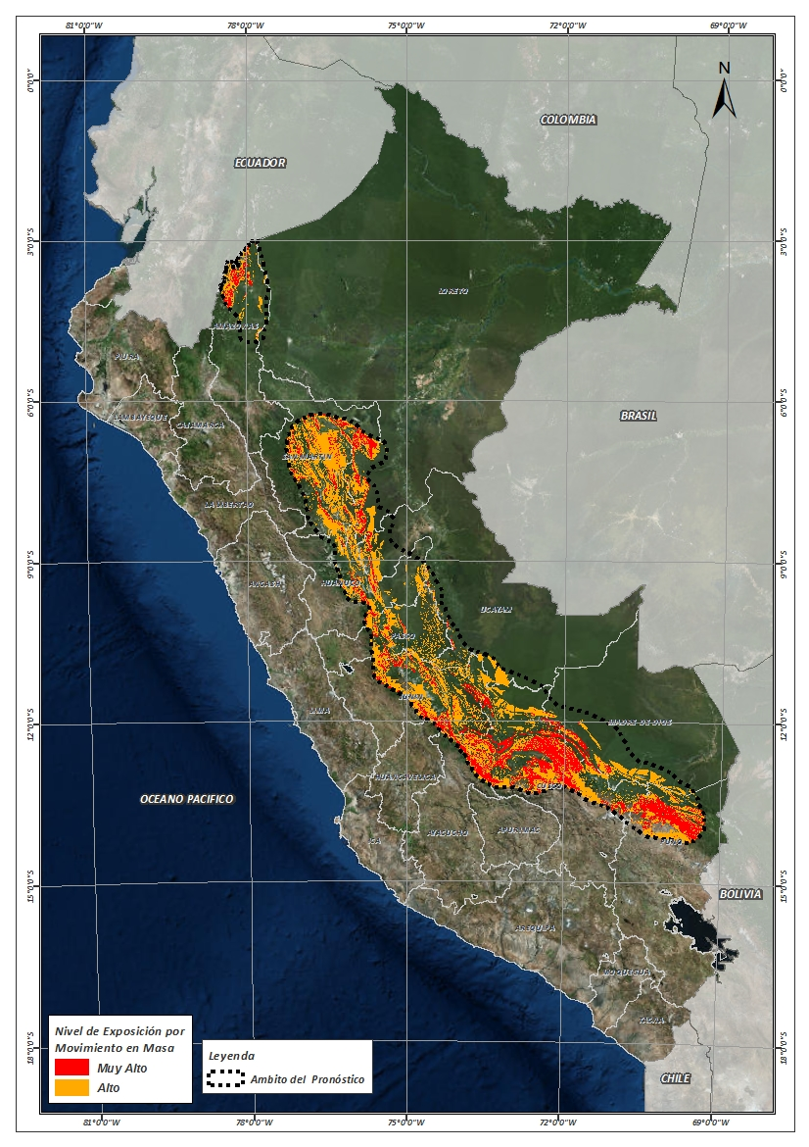
Mapa de exposición alta por INUNDACION Según el Pronóstico de Lluvias (Nivel 04)
Mapa de exposición alta por MOVIMIENTOS EN MASA Según el Pronóstico de Lluvias (Nivel 04)
Nivel 04

Slide 5
Distritos expuestos por inundación
DEPARTAMENTOS | CANTIDAD DE DISTRITOS
AMAZONAS | 9
APURIMAC | 3
AYACUCHO | 19
CAJAMARCA | 3
CUSCO | 34
HUANCAVELICA | 12
HUANUCO | 10
JUNIN | 52
LIMA | 3
LORETO | 17
MADRE DE DIOS | 9
PASCO | 10
PUNO | 31
SAN MARTIN | 20
UCAYALI | 12
Total general | 242
DEPARTAMENTOS | CANTIDAD DE DISTRITOS
AMAZONAS | 3
AYACUCHO | 5
CUSCO | 8
HUANUCO | 10
JUNIN | 12
MADRE DE DIOS | 5
PASCO | 5
PUNO | 5
SAN MARTIN | 39
UCAYALI | 7
Total general | 98
Nivel 03
Nivel 04

Slide 6
Distritos expuestos por Inundación
Nivel 03
Nivel 04
242 Distritos
98 Distritos

Slide 7
Población expuesta por Inundación
DEPARTAMENTOS | POBLACION TOTAL
AMAZONAS | 27,947
APURIMAC | 47
AYACUCHO | 7,317
CAJAMARCA | 6,367
CUSCO | 355,189
HUANCAVELICA | 18,129
HUANUCO | 6,918
JUNIN | 525,388
LIMA | 88
LORETO | 143,342
MADRE DE DIOS | 83,720
PASCO | 38,234
PUNO | 96,131
SAN MARTIN | 112,480
UCAYALI | 341,262
Total general | 1’762,559
DEPARTAMENTOS | POBLACION TOTAL
AMAZONAS | 17,909
AYACUCHO | 8,428
CUSCO | 22,931
HUANUCO | 81,439
JUNIN | 120,224
MADRE DE DIOS | 9,565
PASCO | 17,560
PUNO | 2,177
SAN MARTIN | 231,225
UCAYALI | 12,327
Total general | 523,785
Nivel 03
Nivel 04

Slide 8
Población expuesta por Inundación
Nivel 03
Nivel 04
1’762,559 Total de Pobladores
523,785 Total de Pobladores

Slide 9
Distritos expuestos por movimiento en masa
DEPARTAMENTOS | CANTIDAD DE DISTRITOS
AMAZONAS | 81
APURIMAC | 80
AYACUCHO | 72
CAJAMARCA | 17
CUSCO | 85
HUANCAVELICA | 64
HUANUCO | 53
JUNIN | 107
LA LIBERTAD | 11
LIMA | 18
LORETO | 5
PASCO | 22
PUNO | 47
SAN MARTIN | 21
UCAYALI | 3
Total general | 661
DEPARTAMENTOS | CANTIDAD DE DISTRITOS
AMAZONAS | 3
AYACUCHO | 8
CUSCO | 27
HUANCAVELICA | 1
HUANUCO | 16
JUNIN | 23
LORETO | 2
MADRE DE DIOS | 4
PASCO | 9
PUNO | 12
SAN MARTIN | 51
UCAYALI | 5
Total general | 159
Nivel 03
Nivel 04

Slide 10
Distritos expuestos por movimiento en masa
Nivel 03
Nivel 04
661 Distritos
159 Distritos

Slide 11
Población expuesta por Movimientos en Masa
DEPARTAMENTOS | POBLACION TOTAL
AMAZONAS | 243,424
APURIMAC | 291,831
AYACUCHO | 414,123
CAJAMARCA | 107,988
CUSCO | 698,621
HUANCAVELICA | 388,337
HUANUCO | 408,492
JUNIN | 841,905
LA LIBERTAD | 19,233
LIMA | 9,398
LORETO | 7,425
PASCO | 191,315
PUNO | 277,478
SAN MARTIN | 173,496
UCAYALI | 472
Total general | 4’073,538
DEPARTAMENTOS | POBLACION TOTAL
AMAZONAS | 3,292
AYACUCHO | 61,551
CUSCO | 145,605
HUANCAVELICA | 18
HUANUCO | 101,330
JUNIN | 163,320
LORETO | 38
MADRE DE DIOS | 2,329
PASCO | 29,425
PUNO | 48,081
SAN MARTIN | 222,250
UCAYALI | 21,528
Total general | 798,767
Nivel 03
Nivel 04

Slide 12
Población expuesta por Movimientos en Masa
Nivel 03
Nivel 04
4’073,538 Total de Pobladores
798,767 Total de Pobladores

Slide 13
Consultas:
soporte-sigrid@cenepred.gob.pe

